Slide 1
Презентацию по литературному чтению составила учитель 1 класса ПАКА ЗОЯ ИВАНОВНА МБОУ Отрадовская СОШ

Slide 2
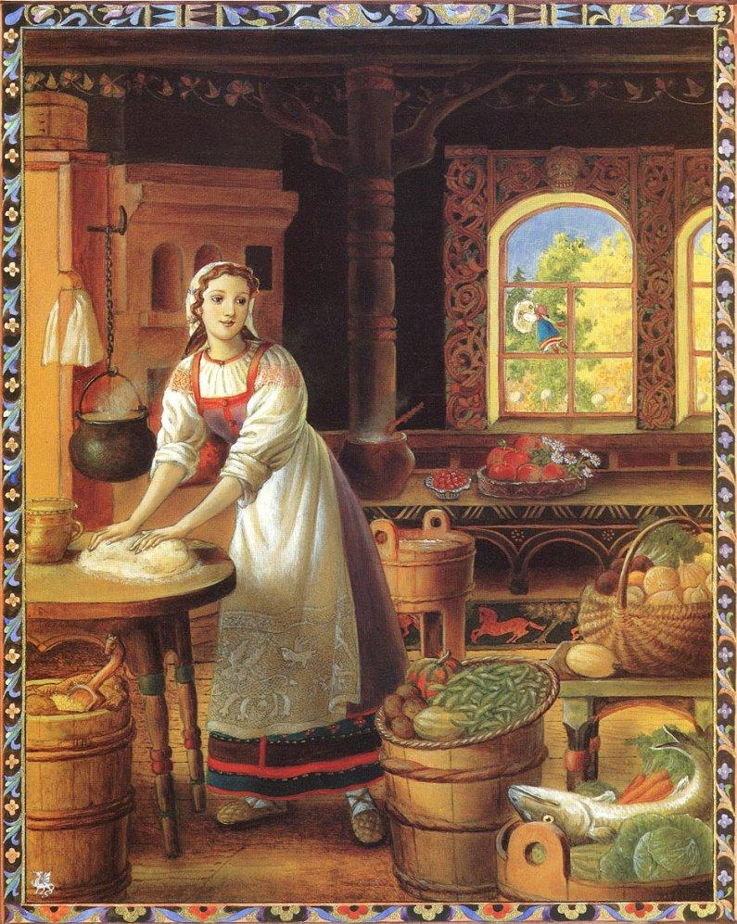
- Какие задания давала Баба-Яга Василисе?
- Когда завтра я уеду, ты, смотри, двор вычисти, избу вымети, обед состряпай, бельё приготовь да пойди в зак-ром, возьми четверть пшеницы и очисти от чернушки.

Slide 3
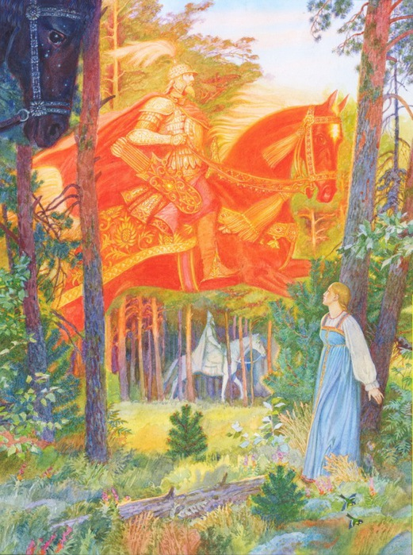
- Какие всадники служили Бабе-Яге?
- Бабе-Яге служили три всадника: черный на черном коне – это была ночь, белый всадник на белом коне – это был день, и красный всадник – это восход солнца.

Slide 4
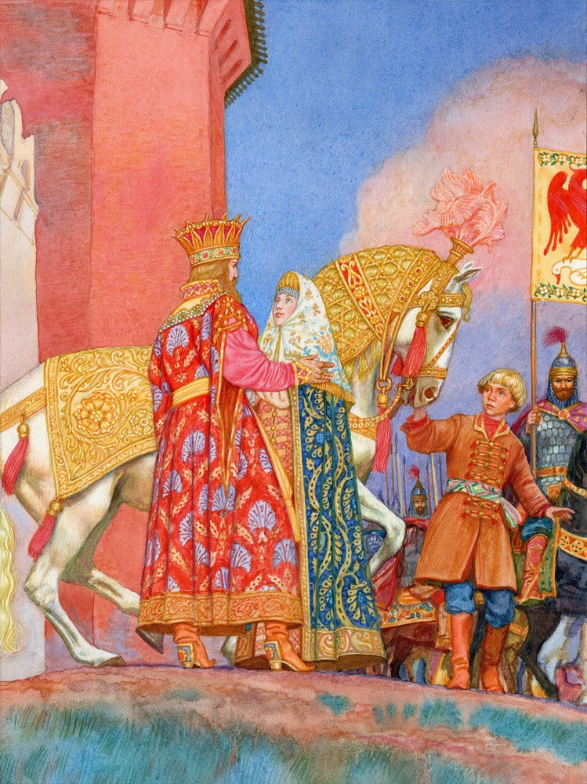
Вот и сказке конец! А кто слушал – молодец!

Slide 5
Русская народная сказка «ВАСИЛИСА ПРЕКРАСНАЯ»

Slide 6
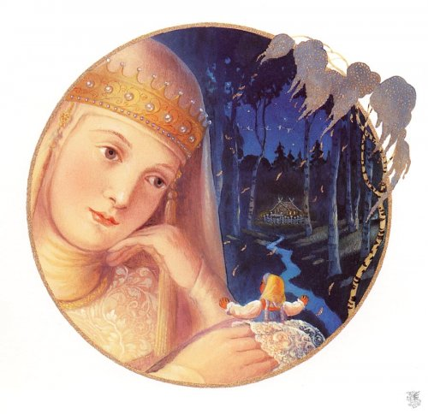
-Почему Василису назвали Прекрасной? Только ли внешне Василиса была прекрасной?
-Какой подарок был подарен Василисе её матерью?

Slide 7
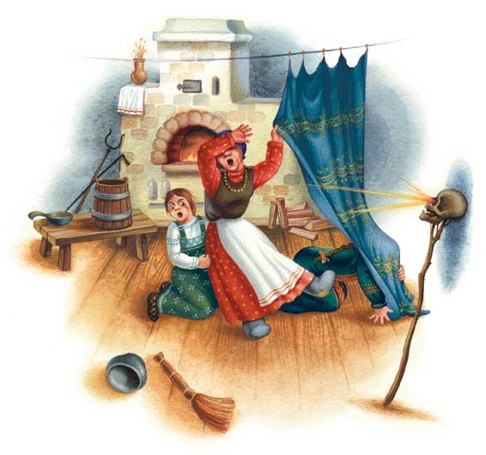
- Как относились к Василисе мачеха и её дочери?
-Василиса была первая красавица на всё село, а мачеха и сёстры завидовали её красоте, мучили всевозможными работами, чтобы она от трудов похудела, а от ветра и солнца почернела, так что совсем житья не было.

Slide 8
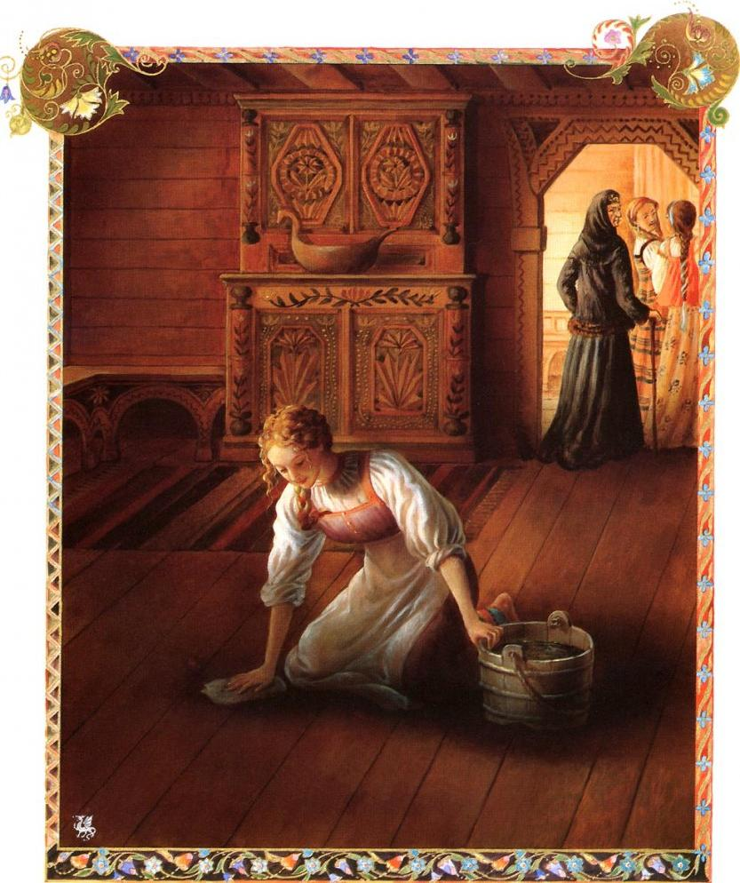
- Почему Василиса хорошела день ото дня, а мачеха и её дочери дурнели?
- Василиса всё переносила безропотно и с каждым днём всё хорошела и полнела, а мачеха с дочками худели и дурнели от злости, хотя всегда сидели сложа руки, как барыни.

Slide 9
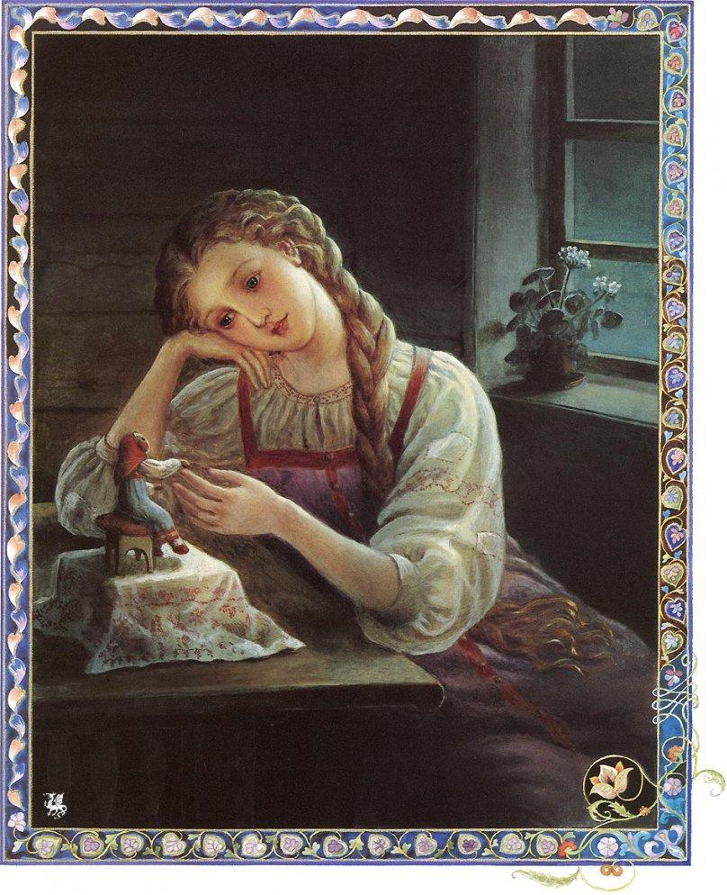
- Кто помогал Василисе?
- Василисе помогала её куколка. Без этого где бы девочке сладить со всей работой! Зато Василиса сама, бывало, не съест, а уж куколке оставит самый лакомый кусочек.

Slide 10
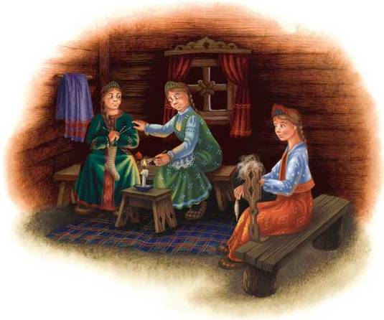
- Какие задания получили девушки от мачехи?
- Мачеха как-то раздала всем троим девушкам вечерние работы: одну заставила кружева плести, другую чулки вязать, а Василису прясть. И погасила огонь во всём доме, где работали девушки. Сама же легла спать.

Slide 11
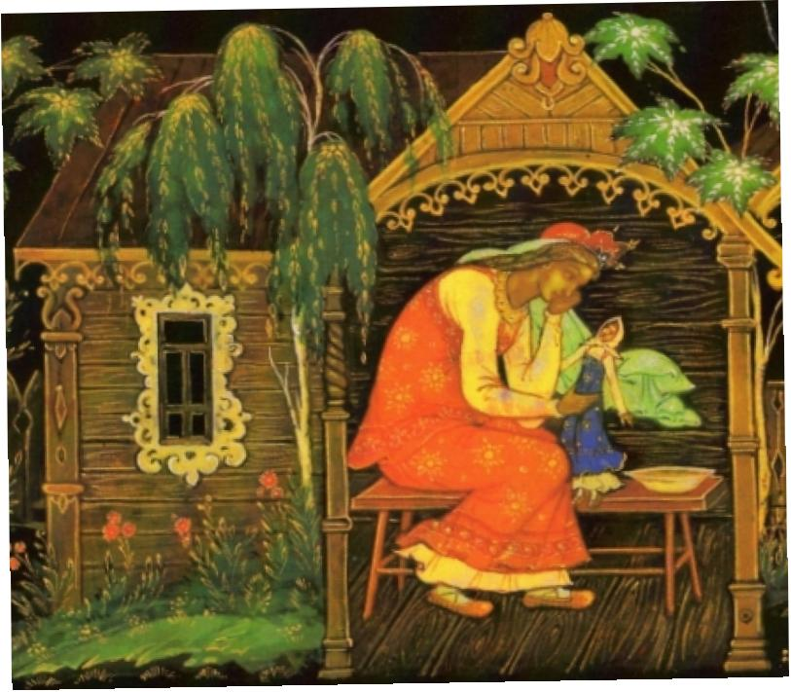
Для чего было необходимо идти в лес к Бабе-Яге?
-
- А к Бабе-Яге необходимо было идти, чтобы принести от неё огонь. Ведь огня в целом доме не было, а работа ещё не закончена. Вот мачехины дочки и вытолкали Василису из горницы. А Василиса пошла в свой чуланчик, накормила свою куколку и сказала: «На, куколка, покушай да моего горя послушай: меня посылают за огнём к Бабе-Яге, а она меня съест!

Slide 12
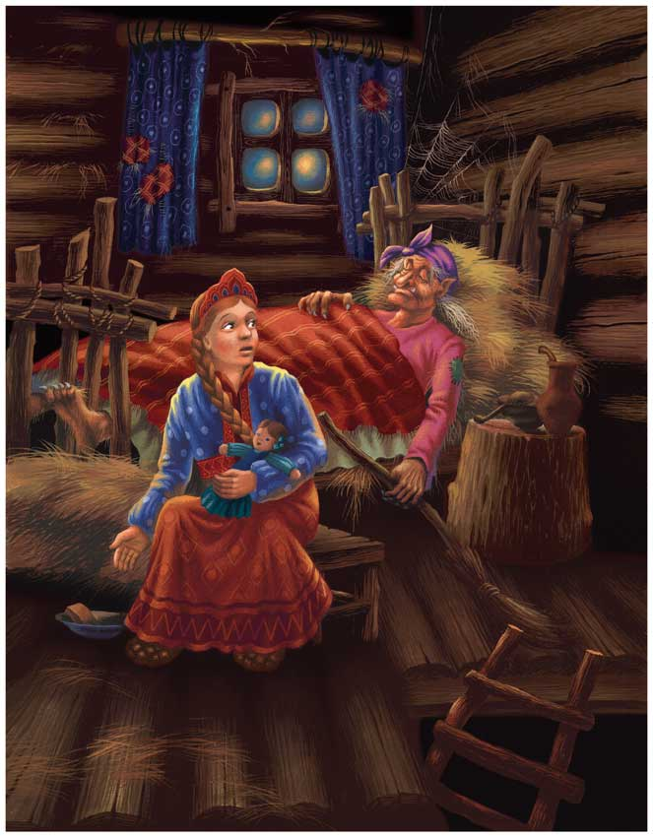
- Почему именно Василисе пришлось отправиться в лес?
- У Василисы было доброе сердце, всё она выполняла бесприкословно. Да к тому же у неё была куколка, которая её крепко выручала. Да и что мачехины дочки могли доброе сделать? Ведь они были злые!

Slide 13
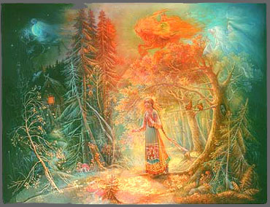
- Какое время находилась в пути Василиса?
- Василиса прошла всю ночь и весь день. Только к следующему вечеру вышла на поляну, где стояла избушка Бабы-Яги.

Slide 14
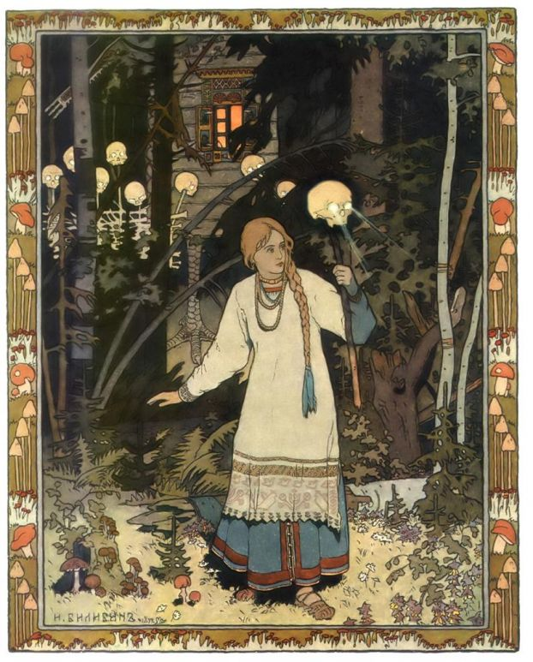
Как выглядело имение Бабы-Яги?
- Забор вокруг избы из человеческих костей, на заборе торчат черепа людские с глазами, вместо дверей у ворот – ноги человечьи, вместо запоров – руки, вместо замка – рот с острыми зубами.

Slide 15
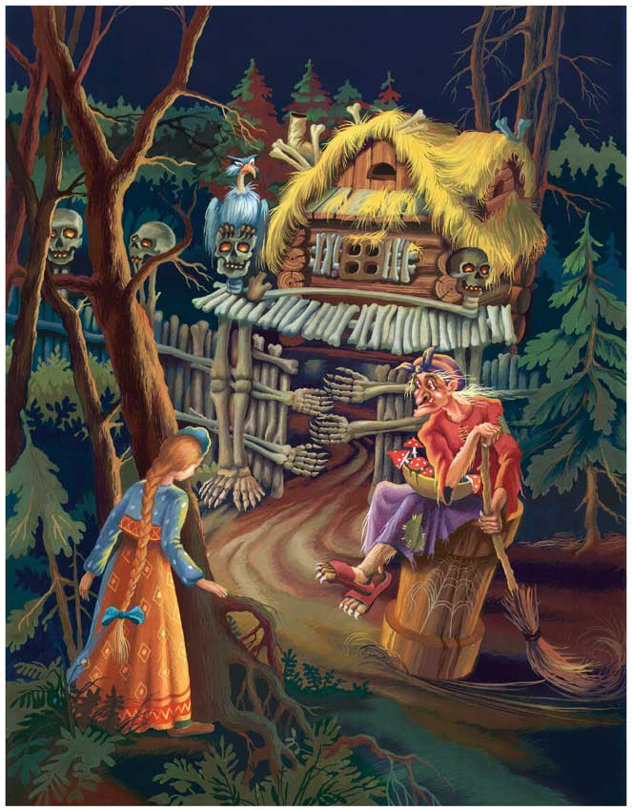
- Как разговаривала с Бабой-Ягой Василиса?
- Василиса подошла к старухе со страхом и, низко поклонясь, сказала: «Это я, бабушка! Мачихины дочери прислали за огнём к тебе!

